Slide 1
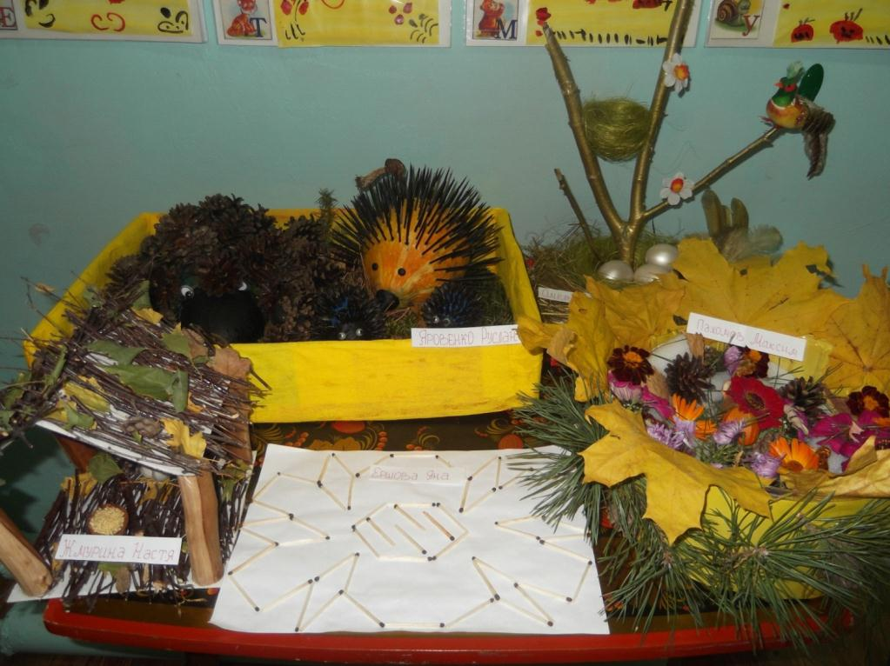
Конкурсы в нашей группе.
«Осенняя фантазия»
Яровенко
Омельшины
Жмурины
Пахомовы
Ершовы

Slide 2
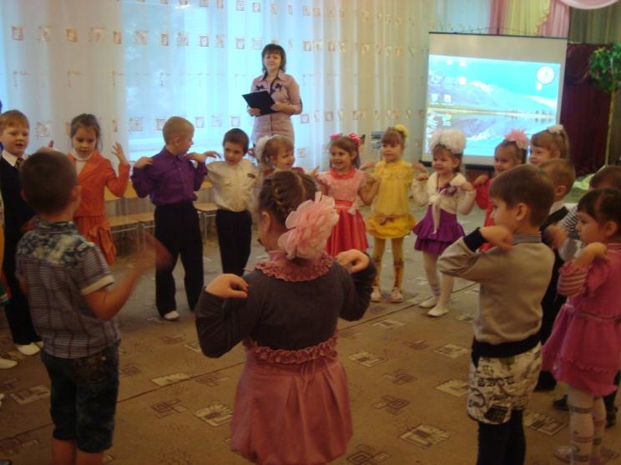
Конкурс чтецов:«МОЯ РОДИНА»
Жмурины
Лачиновы

Slide 3
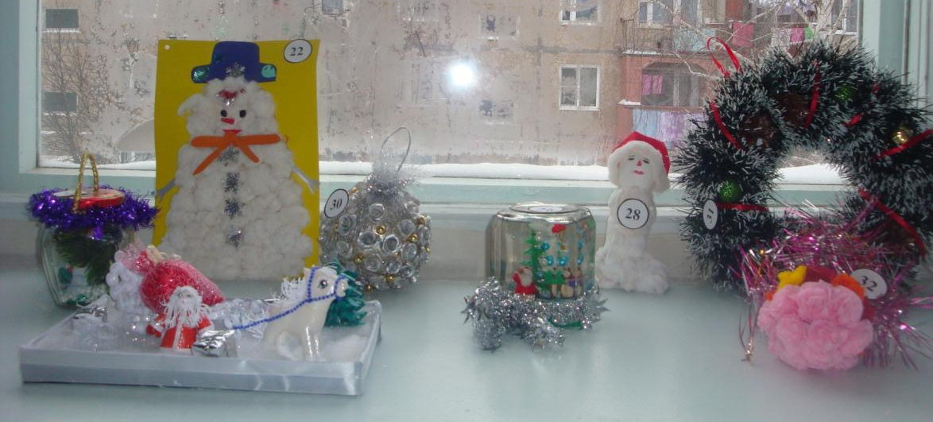
«Рождественская игрушка»
Яровенко
Омельшины
Лачиновы
Пахомовы
Ершовы
Жмурины

Slide 4
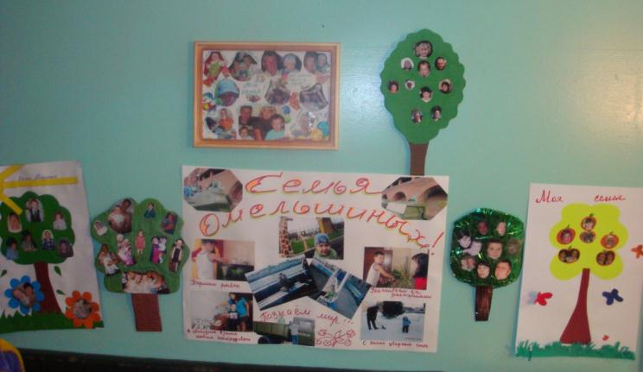
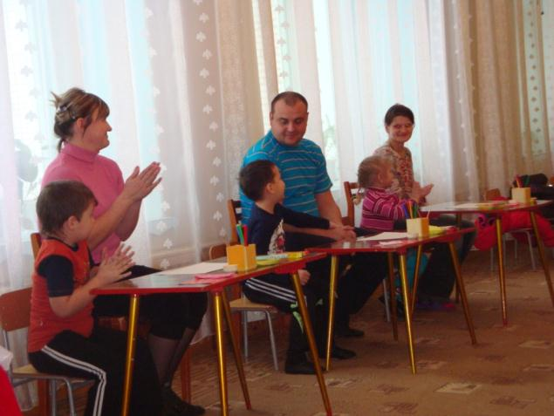
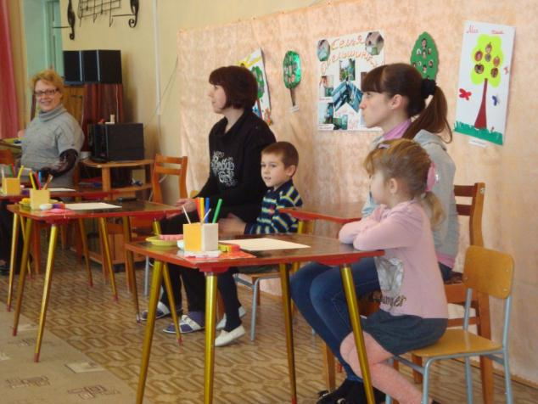
«Моя семья»
Андроновы
Ширшовы
Жмурины
Пахомовы
Ершовы
Лачиновы
Омельшины

Slide 5
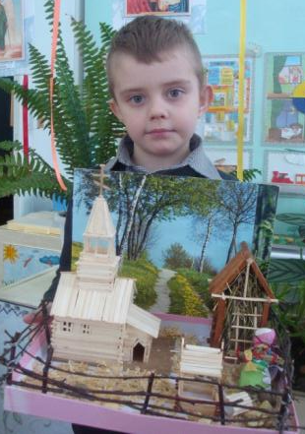
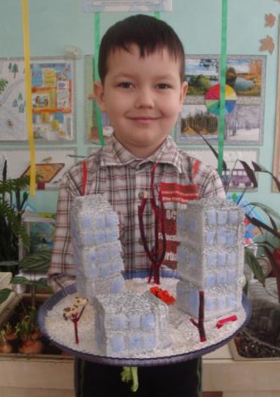
«Край ты мой, любимый!»

Slide 6
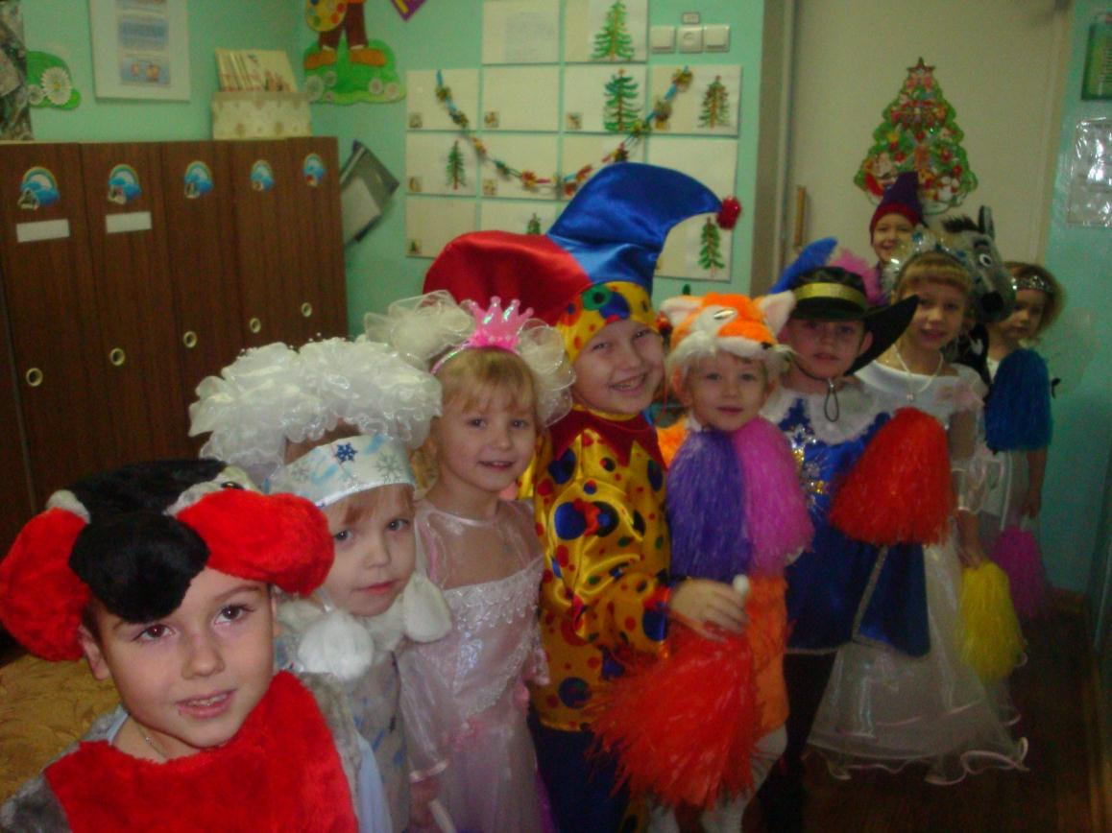
«Новогодний карнавал»

Slide 7
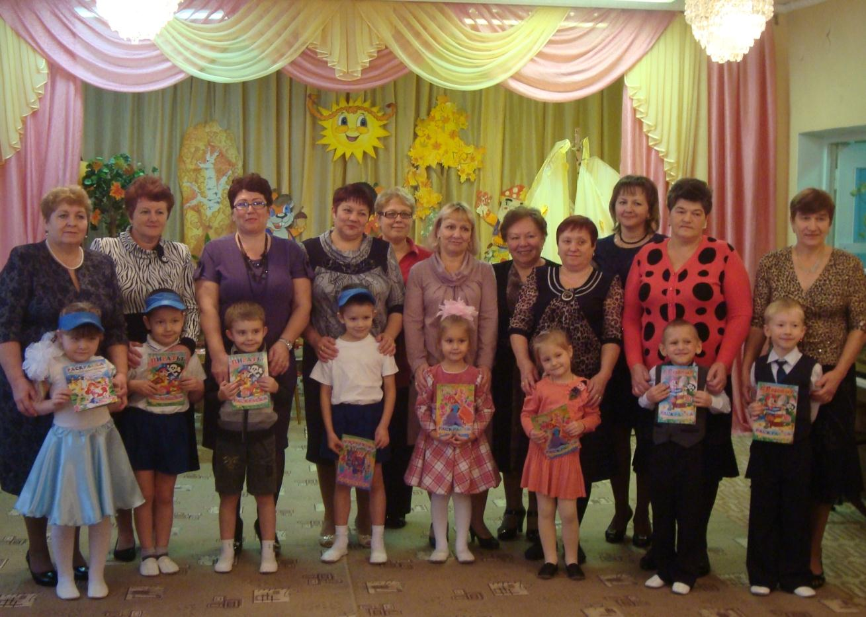
Досуг «Мама мамочки моей».

Slide 8
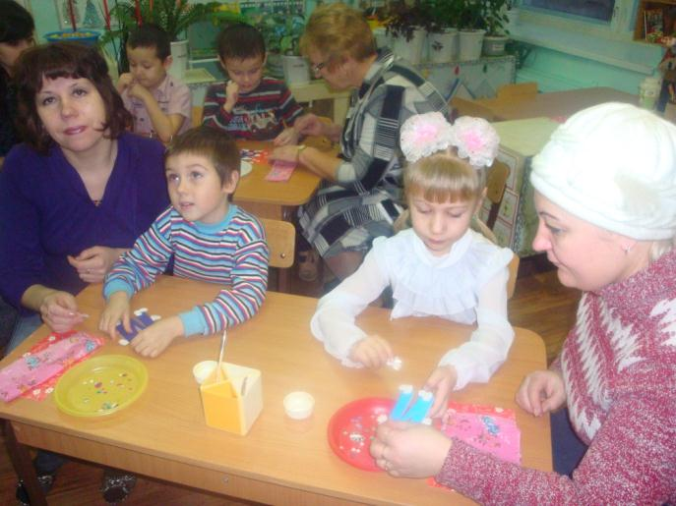
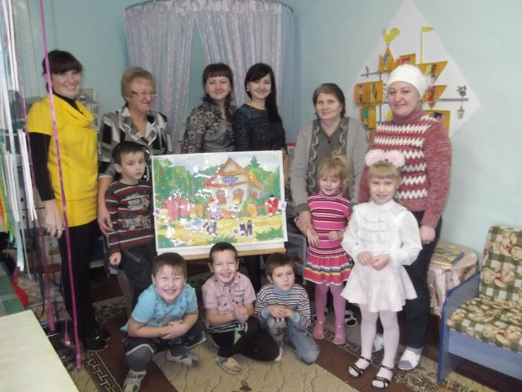
День открытых дверей

